Slide 1


TRƯỜNG THCS LONG BIÊN
BÀI GIẢNG ĐIỆN TỬ MÔN TOÁN 7
TIẾT 58: BÀI 5: PHÉP CHIA ĐA THỨC MỘT BIẾN
Giáo viên: Đào Thị Thu
Tổ: Tự nhiên

Slide 2





KHỞI ĐỘNG
Ta cần thực hiện phép chia sau:
$\left(x^{3}+1\right)$: $\left(x^{2}−x+1\right)$.
Làm thế nào để thực hiện được phép chia một đa thức cho một đa thức khác?

Slide 3


CHƯƠNG VI: BIỂU THỨC ĐẠI SỐ
BÀI 5: PHÉP CHIA ĐA THỨC MỘT BIẾN

Slide 4

NỘI DUNG BÀI HỌC
1
Chia đơn thức cho đơn thức
2
Chia đa thức cho đơn thức
3
Chia đa thức một biến đã sắp xếp

Slide 5




Chia đơn thức cho đơn thức

Slide 6









Thảo luận nhóm hoàn thành HĐ1
HĐ 1:
Giải
Thực hiện phép tính:
a) $x^{5}:x^{3}$
b) $\left(4x^{3}\right):x^{2}$
c) $\left(ax^{m}\right):\left(bx^{n}\right)(a≠0;b≠0;$
$m,n∈ℕ,m≥n)$.
a) $x^{5}:x^{3} = x^{5 − 3} =x^{2}.$
b) $\left(4x^{3}\right): x^{2} = 4 . x^{3}: x^{2}$
$= 4 . x^{3 − 2} = 4x.$
$$\left(ax^{m}\right): \left(bx^{n}\right)=\frac{ax^{m}}{bx^{n}}=\frac{a}{b}.\frac{x^{m}}{x^{n}}$$
c)
$$=\left(a :b\right) . x^{m−n}$$
$$\left(a ≠ 0; b ≠ 0; m, n ∈ ℕ; m ≥ n).\right.$$

Slide 7




KẾT LUẬN
Muốn chia đơn thức $A$ cho đơn thức $B(B≠0)$ khi số mũ của biến trong $A$ lớn hơn hoặc băng số mū của biến đó trong $B$, ta làm như sau:
Chia hệ số của đơn thức $A$ cho hệ số của đơn thức B;
Chia luỹ thừa của biến trong $A$ cho luỹ thừa của biến đó trong B;
Nhân các kết quả vừa tìm được với nhau.
Chú ý:
$$\left(ax^{m}\right):\left(bx^{n}\right)=\frac{a}{b}⋅\left(x^{m}:x^{n}\right)=\frac{a}{b}⋅x^{m−n}$$
$(a≠0;b≠0;m,n∈ℕ; m≥n)$.

Slide 8




Ví dụ 1 (SGK – tr64)
Tính: a) $\left(12x^{4}\right):\left(6x^{2}\right)$;
b) $\left(−24x^{m}\right):\left(6x^{n}\right)(m,n∈ℕ,m≥n)$.
Giải
a) $\left(12x^{4}\right):\left(6x^{2}\right)=\left(12:6\right) .\left(x^{4}:x^{2}\right)=2x^{4−2}=2x^{2}$.
b) $\left(−24x^{m}\right) :\left(6x^{n}\right)=[(−24):6]⋅\left(x^{m}:x^{n}\right)=−4x^{m−n}$.

Slide 9



LUYỆN TẬP 1
Tính: a) $\left(3x^{6}\right):\left(0,5x^{4}\right)$;
b) $\left(−12x^{m+2}\right):\left(4x^{n+2}\right)$ $(m,n∈ℕ;m≥n)$.
Giải
$$a) (3x^{6}): (0,5x^{4}) = \left(3: 0,5\right) . (x^{6}: x^{4}) = 6x^{2}.$$
$$b) \left(−12x^{m + 2}\right): \left(4x^{n + 2}\right)= \left(−12: 4\right) . \left(x^{m + 2}: x^{n + 2}\right)$$
$= −3 . x^{m+2−n−2} = −3x^{m−n}.$

Slide 10

Chia đa thức cho đơn thức

Slide 11
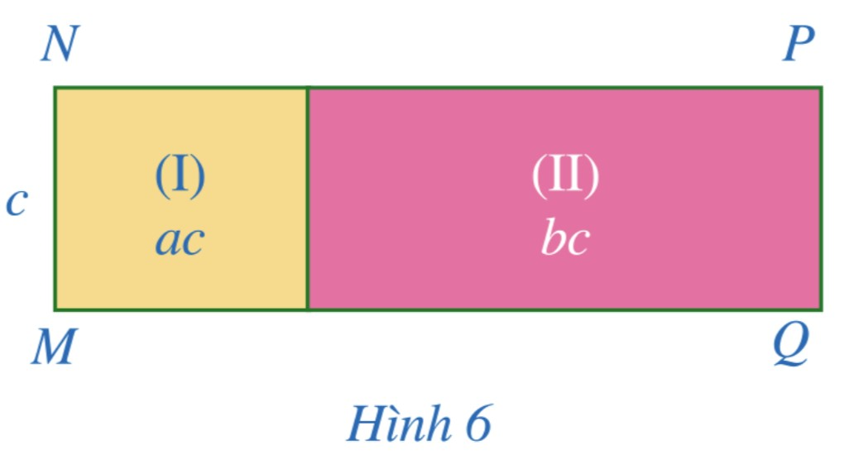


Thảo luận nhóm hoàn thành HĐ2
HĐ 2:
Ở Hình 6, diện tích các hình chữ nhật (I), (II) lần lượt là $A=ac,B=bc$. Biết $MN=c$.
a) Tính $NP$.
b) So sánh: $(A+B):c$ và $A:c+B:c$.

Slide 12


Giải
a) Độ dài cạnh kề với MN của hình chữ nhật (I) là A: $c = ac : c = a.$
Độ dài cạnh kề với PQ của hình chữ nhật (II) là B: $c = bc : c = b.$
Khi đó NP $= a + b.$

Slide 13

Giải
b) Diện tích MNPQ bằng tổng diện tích hai hình chữ nhật (I) và (II) bằng ac + bc.
Khi đó độ dài NP là thương trong phép chia diện tích hình chữ nhật MNPQ cho MN.
Hay NP = (ac + bc) : c = (A + B) : c.
Mà NP = a + b = A : c + B : c.
Do đó (A + B): c = A : c + B : c.
* Chú ý:
(A + B) : C = A : C = B : C
(A – B) : C = A : C – B : C

Slide 14


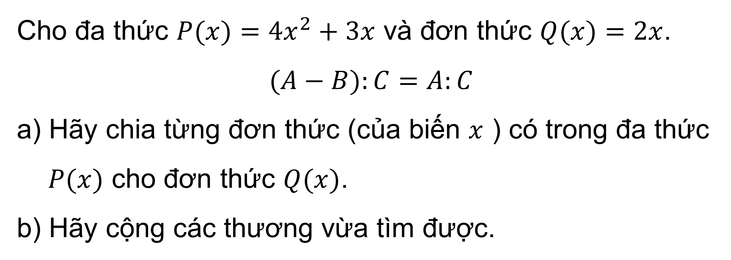
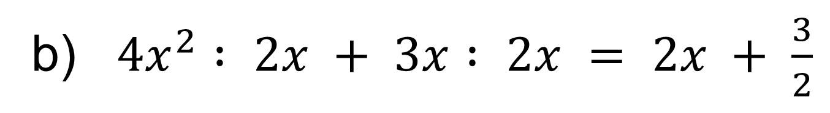
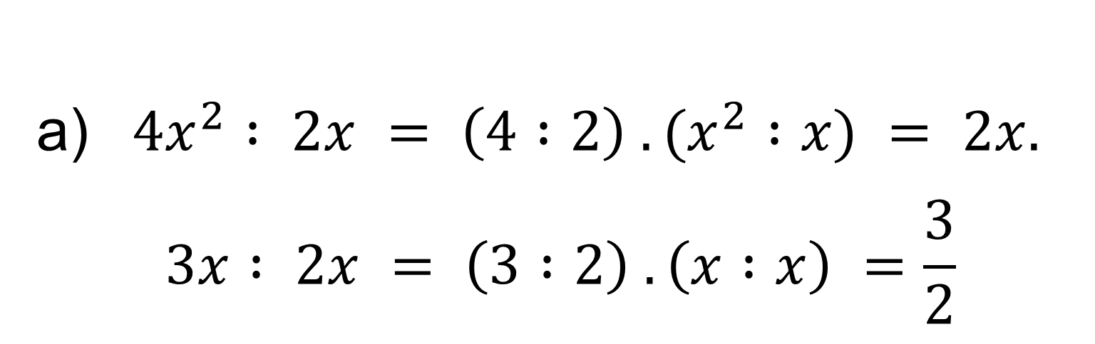
Cho đa thức $P(x)=4x^{2}+3x$ và đơn thức $Q(x)=2x$.
$$(A−B):C=A:C$$
a) Hãy chia từng đơn thức (của biến $x$ ) có trong đa thức
$P(x)$ cho đơn thức $Q(x)$.
b) Hãy cộng các thương vừa tìm được.
HĐ 3:
Giải
a) $4x^{2} : 2x = \left(4 :2\right) . (x^{2} :x) = 2x.$
$$3x : 2x = \left(3 :2\right) . \left(x :x\right) =\frac{3}{2}$$
b) $4x^{2} : 2x + 3x : 2x = 2x + \frac{3}{2}$

Slide 15


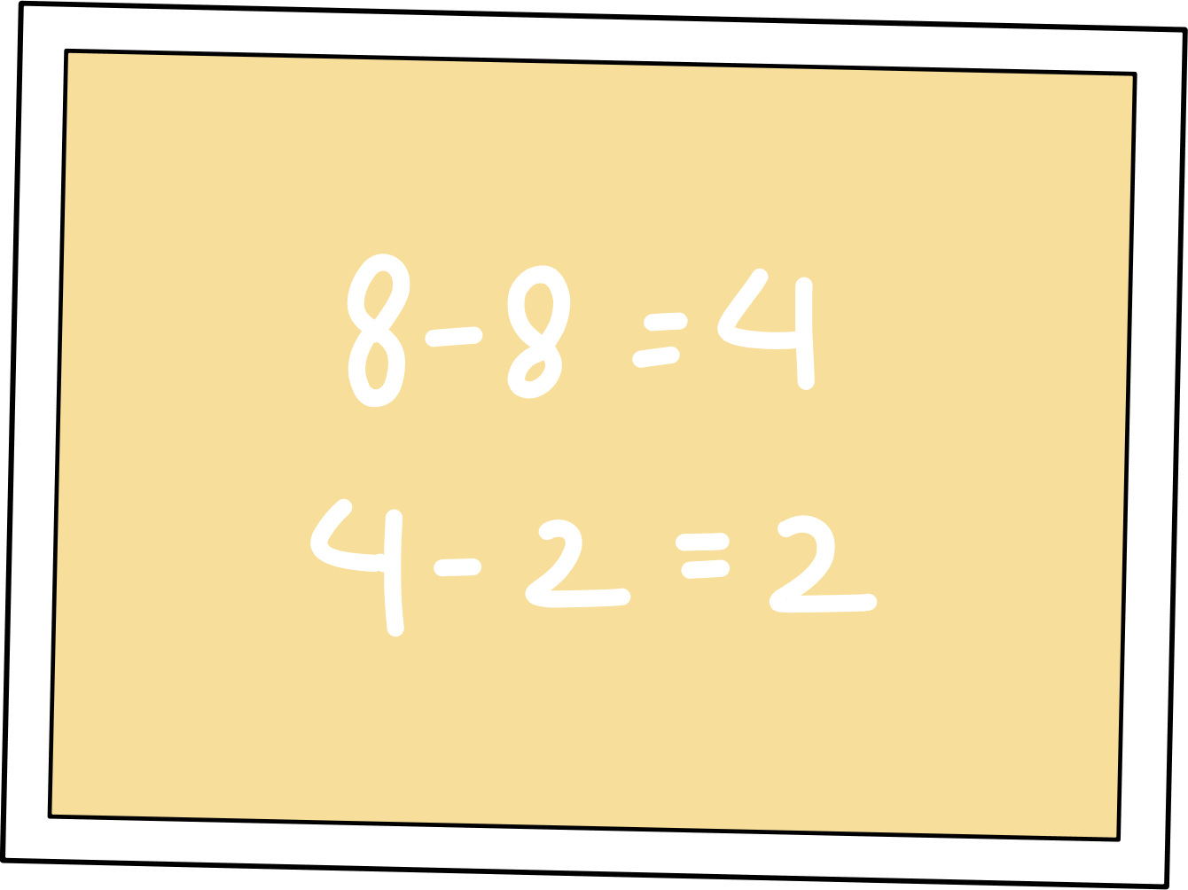
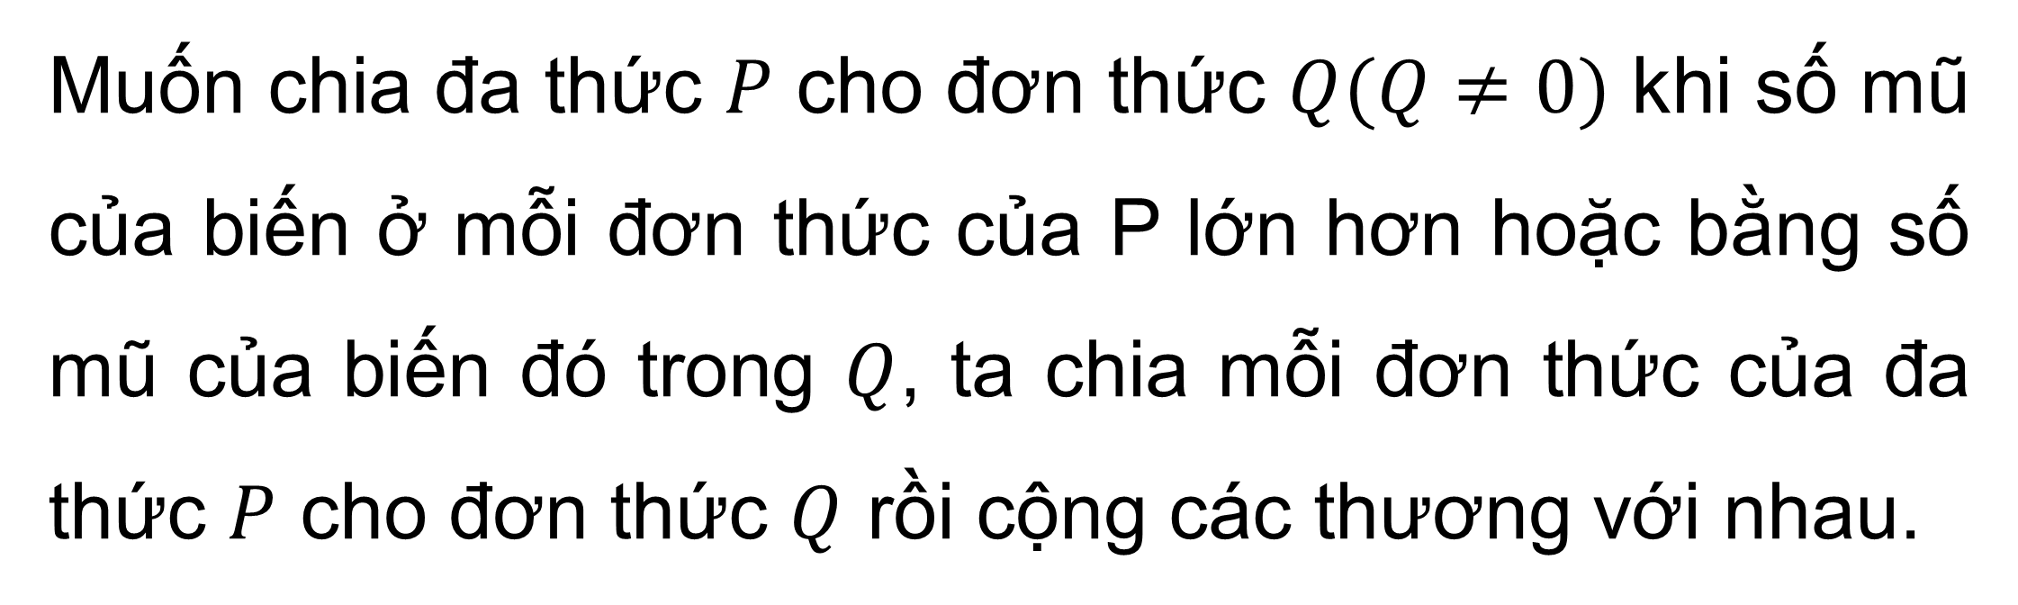
KẾT LUẬN
Muốn chia đa thức $P$ cho đơn thức $Q(Q≠0)$ khi số mũ của biến ở mỗi đơn thức của P lớn hơn hoặc bằng số mũ của biến đó trong $Q$, ta chia mỗi đơn thức của đa thức $P$ cho đơn thức $Q$ rồi cộng các thương với nhau.

Slide 16




Ví dụ 2 (SGK – tr65)
Tính: $\left(9x^{6}+6x^{4}−x^{2}\right):\left(3x^{2}\right)$.
Giải
$$\left(9x^{6}+6x^{4}−x^{2}\right):\left(3x^{2}\right)$$
$$=\left(9x^{6}\right):\left(3x^{2}\right)+\left(6x^{4}\right):\left(3x^{2}\right)−\left(x^{2}\right):\left(3x^{2}\right)$$
$$=\left(9:3\right)⋅\left(x^{6}:x^{2}\right)+\left(6:3\right) .\left(x^{4}:x^{2}\right)−\frac{1}{3} . \left(x^{2}:x^{2}\right)$$
$$=3x^{4}+2x^{2}−\frac{1}{3}$$

Slide 17

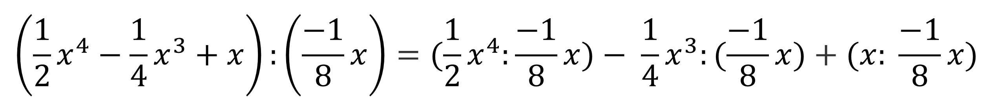
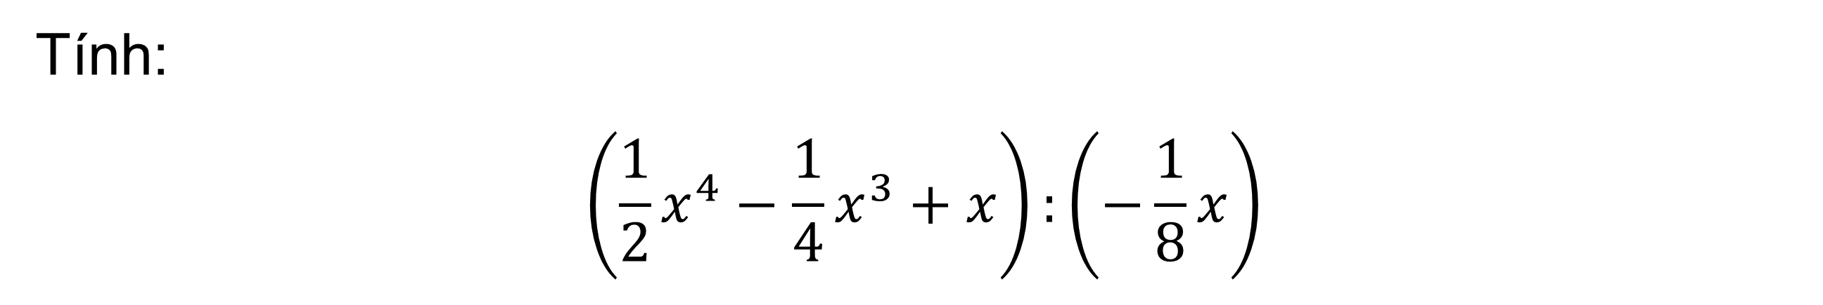
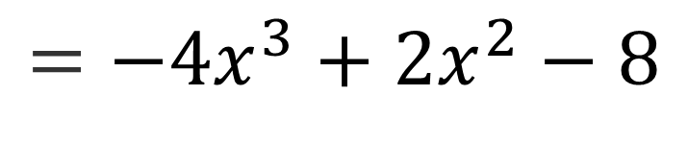
LUYỆN TẬP 2
Tính:
$$\left(\frac{1}{2}x^{4}−\frac{1}{4}x^{3}+x\right):\left(−\frac{1}{8}x\right)$$
Giải
$$\left(\frac{1}{2}x^{4}−\frac{1}{4}x^{3}+x\right):\left(\frac{−1}{8}x\right)=(\frac{1}{2}x^{4}:\frac{−1}{8}x)− \frac{1}{4}x^{3}:(\frac{−1}{8}x)+(x: \frac{−1}{8}x)$$
$$=−4x^{3}+2x^{2}−8$$

Slide 18
3
Chia đa thức một biến đã sắp xếp

Slide 19








Thảo luận nhóm hoàn thành HĐ4
Thực hiện phép chia: a) $\left(2x^{2}+5x+2\right):(2x+1)$
HĐ 4:
* Để thực hiện phép chia ta làm như sau:
Lấy 2x² chia cho 2x được x, viết x.
Lấy x nhân với 2x + 1 được 2x² + x, viết 2x² + x.
Lấy 2x² + 5x + 2 trừ đi 2x² + x được 4x + 2, viết 4x + 2.
Lấy 4x chia cho 2x được 2, viết 2.
Lấy 2 nhân với 2x + 1 được 4x + 2, viết 4x + 2.
Lấy 4x + 2 trừ 4x + 2 được 0, viết 0.
$$2x^{2}+5x+2$$
_
$$2x+1$$
$$2x^{2}+ x$$
$$x$$
$$+ 2$$
_
$$4x +2$$
$$4x+2$$
$$0$$
Vậy:
(2x² + 5x + 2):(2x + 1) = x + 2

Slide 20







b) $\left(3x^{3}−5x^{2}+2\right):\left(x^{2}+1\right)$.
Lấy 3x³ chia cho x² được 3x, viết 3x.
Lấy 3x nhân với x² + 1 được 3x³ + 3x, viết 3x³ + 3x.
Lấy 3x³ - 5x² + 2 trừ đi 3x³ + 3x được -5x² - 3x + 2, viết -5x² - 3x + 2.
Lấy -5x² chia cho x² được -5, viết -5.
Lấy -5 nhân với x² + 1 được -5x² - 5, viết -5x² - 5.
Lấy -5x² - 3x + 2 trừ đi -5x² - 5 được -3x + 7, viết -3x + 7.
Bậc của đa thức -3x + 7 bằng 1, nhỏ hơn bậc của đa thức x² + 1 bằng 2 nên phép chia kết thúc.
$$3x^{3}−5x^{2} +2$$
_
$$x^{2}+1$$
$$3x^{3} +3x$$
$$3x−5$$
_
$$−5x^{2}−3x+ 2$$
$$−5x^{2} −5$$
$$−3x+7$$
Vậy: (3x³ - 5x² + 2)
= (3x-5).(x² +1)+(-3x+7)

Slide 21

KẾT LUẬN
Để chia một đa thức cho một đa thức khác đa thức không (cả hai đa thức đều đã thu gọn và sắp xếp các đơn thức theo số mũ giảm dần của biến) khi bậc của đa thức bị chia lớn hơn hoặc bằng bậc của đa thức chia, ta làm như sau:
Bước 1:
Chia đơn thức bậc cao nhất của đa thừc bị chia cho đơn thức bậc cao nhất của đa thức chia
Nhân kết quả trên với đa thức chia và đặt tích dưới đa thức bị chia sao cho hai đơn thức có cùng số mũ của biến ở cùng cột
Lấy đa thức bị chia trừ đi tích đặt dưới để được đa thức mới.

Slide 22


KẾT LUẬN
Bước 2:
Tiếp tục quá trình trên cho đến khi nhận được đa thức không hoặc đa thức có bậc nhỏ hơn bậc của đa thức chia.

Slide 23
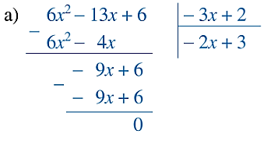



Tính: a) $\left(6x^{2}−13x+6\right):(−3x+2)$;
b) $\left(8x^{2}−10x+5\right):(−2x+1)$.
Ví dụ 3 (SGK – tr66)
Giải
Vậy:
$$\left(6x^{2}−13x+6\right) :\left(−3x+2\right)=−2x+3$$
Ta còn viết:
$$\left(6x^{2}−13x+6\right)=(−3x+2)(−2x+3)$$

Slide 24

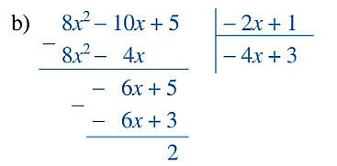
Giải
Vậy: $\left(8x^{2}−10x+5\right):\left(−2x+1\right)=−4x+3$ dư $2$
Ta còn viết: $\left(8x^{2}−10x+5\right)=\left(−2x+1\right)\left(−4x+3\right)+2$

Slide 25








LUYỆN TẬP 3
Tính: a) $\left(x^{3} + 1\right): \left(x^{2} − x + 1\right)$
b) $(8x^{3} − 6x^{2} + 5):\left(x^{2} + x + 1\right)$
Giải
a)
_
$$x^{3} +1$$
$$x^{2}−x+1$$
$$x^{3}−x^{2}+x$$
$$x+1$$
$$x^{2}−x +1$$
Vậy $\left(x^{3} + 1\right): \left(x^{2} − x + 1\right)$
$= x + 1.$4
$$x^{2}−x +1$$
$$0$$

Slide 26







Giải
b)
$${8x}^{3}− 6x^{2} + 5$$
$$x^{2}+x+1$$
_
$${8x}^{3}+ 8x^{2}+ 8x$$
$$8x −14$$
_
$$−14x^{2}− 8x + 5$$
$${−14x}^{2}−14x −14$$
$$6x +19$$
Vậy: $8x^{3} − 6x^{2} + 5 = \left(8x − 14\right) . \left(x^{2} + x + 1\right) + \left(22x + 19\right).$

Slide 27

NHẬN XÉT
Khi chia đa thức $A$ cho đa thức $B$ của cùng một biến $(B≠0)$, có hai khả năng xảy ra:
Phép chia có dư bằng 0 . Trong trường hợp này ta nói đa thức $A$ chia hết cho đa thức $B$.
Phép chia có dư là đa thức $R(R≠0)$ với bậc của $R$ nhỏ hơn bậc của $B$. Phép chia trong trường hợp này được gọi là phép chia có dư.
Người ta chứng minh được rằng đối với hai đa thức tùy ý $A$ và $B$ của cùng một biến $(B≠0)$, tồn tại duy nhất một cặp đa thức $Q$ và $R$ sao cho $A=B.Q+R$, trong đó $R$ bằng 0 hoặc bậc của $R$ nhỏ hơn bậc của $B$. Như vậy, đa thức $A$ chia hết cho đa thức $B$ khi và chi khi $R=0$.

Slide 28



CẢM ƠN CÁC EM
ĐÃ CHÚ Ý LẮNG NGHE!

